Slide 1

Nesneye Dayalı Programlama
Sakarya Üniversitesi
Bilgisayar ve Bilişim Bilimleri Fakültesi
Bilgisayar Mühendisliği
Prof. Dr. Ümit Kocabıçak
Prof. Dr. Cemil Öz
4. HAFTA

Slide 2
4. Hafta İçeriği
Diziler
Strinler
Foreach döngüleri

Slide 3
Diziler
…
c#da diziler tıpkı diğer programlama dillerindeki dizi kullanımında olduğu gibi olmakla birlikte, bazı farklılıklar vardır: C#daki diziler, nesne olarak uygulanur. Dizilerin nesne olarak uygulanması bazı avantajları getirir. Kullanılmayan dizilerin anlamsız veri kapsamında toplanması ile hafıza yönetimi daha verimli gerçekleştirilir.
Tek Boyutlu diziler
Tek boyutlu bir dizi, ilgili değişkenlerin bir listesidir. Program geliştirirken tek boyutlu diziler yoğun olarak kullanılmaktadır. Örneğin öğrencilerin vize notları tek boyutlu bir dizide saklanır. Tek boyutlu dizileri bidirmek için aşağıdaki genel yapı kullanılır:
tip[] dizi_ismi = new tip[büyüklük];

Slide 4
Burada tip, dizinin temel tipini tanımlamaktadır. Yani diziyi oluşturan veri tipi belirlenir. Peşinden köşeli parantez geldiğine dikkate etmemiz gerekiyor. Sadece köşeli parantez verilmişse bu dizinin bir boyutlu dizi olduğunu ifade eder. Dizinin eleman sayısı, yani tutacağı değer sayısı büyüklük ile ifade edilir. C# da dizilerin nesne olarak tanımlandığını belirtmiştik bu yüzden dizilerin oluşumu iki aşamalı bir süreçtir. ilk aşamada dizi referans değişkenini deklere ederiz, ikinci aşamada dizi değişkenine bir bellek referanssını atayarak dizi için bellekten yer ayırırız. Böylece new operatörü kullanılarak dinamik bellek alanı ayrılır.
C ve c++ dillerinde dizi tanımlamasında köşeli parantezler aşağıdaki örnekte olduğu gibi değişkenin sonunda yer almakta idi. C# da köşeli parantezler dizi ismini değil tip ismini takip etmektedir.
int a[10]; //c ve c++ da tek boyutlu a dizisi tanımlama 10 elemanlı ve tamsayı
c# da ise benzer bir tanımlama yapmak için
int[] a=new int[10]; // c# da tek boyutlu a dizisi tanımlama 10 elemanlı ve tamsayı

Slide 5
C# daki dizi tanımlaması bir nesne tanımlama şeklindedir. a dizisi new ilw tahsis edilen bellek alanına bir referans içerir. Bu bellek alanı, int tipinde 10 eleman alacak büyüklüktedir. Nesnelerde olduğu gibi dizi tanımlamasını ikiye bölmek mümkündür. Örneğimizi bu şekilde tanımlayacak olur isek:
int[] a;
a= new int[10];
Verilen tanımlamada a oluşturulduğunda her hangi bir fiziksel nesne ile ilişkili değildir. Ancak ikinci ifade gerçekleştirildikten sonra a bir diziye bağlanır.

Slide 6
Dizinin elemanlarına ulaşmak için dizi indis elemanı kullanılır. Dizi indisi sıfır(0) indeksi ile başlar ve elemansayısı kadar eleman aldığından son eleman elemansayısı-1 ile numaralandırlır. örneğimizdeki a dizisinin elemanları 0 indisi ile başlar 9 indisi ile sonlandırılır. Bir dizinin istenilen elemanına erişmek için dizi elamaı dizi isminden sonra köşeli parantez içerisinde belirtilir. Böylece a dizisinin ilk elemanına erişmek için a[0], 5. elemanına erişmek için a[4] ve son elemana erişmek için a[9] indisleri kullanılır.

Slide 7
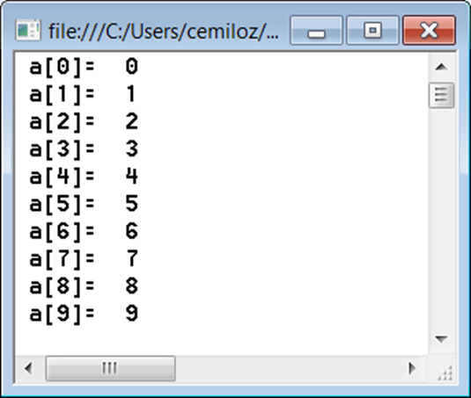
using System;
using System.Collections.Generic;
using System.Linq;
using System.Text;
namespace DiziOrnek
{
class Dizi
{
static void Main(string[] args)
{
// tek boyutlu 10 integer elemanlı a dizisi tanımlanıyor
int[] a = new int[10];
// sayaç değişkeni tanımlanıyor
int i;
// diziye değer ataması gerçekleştiriliyor
for (i = 0; i < 10; i++)
a[i] = i;
// dizinin elemanları konsol ekranına yazdırılıyor
for (i = 0; i < 10; i++)
Console.WriteLine(" a[" + i + "]= " + a[i]);
Console.Read();
}
}
}

Slide 8
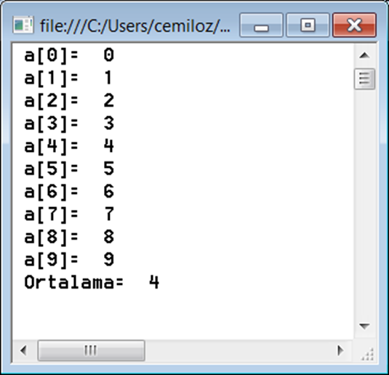
Dizinin ortalama değerini bulma
using System;
using System.Collections.Generic;
using System.Linq;
using System.Text;
namespace DiziOrnek
{
class Dizi
{
static void Main(string[] args)
{
// tek boyutlu 10 integer elemanlı a dizisi tanımlanıyor
int[] a = new int[10];
// sayaç değişkeni tanımlanıyor
int i;
// ortalama değeri için değişken tanımlanıyor
int ort, toplam;
// diziye değer ataması gerçekleştiriliyor
for (i = 0; i < 10; i++)
a[i] = i;
toplam = 0;
// dizinin elemanları konsol ekranına yazdırılıyor
for (i = 0; i < 10; i++)
{
Console.WriteLine(" a[" + i + "]= " + a[i]);
toplam += a[i];
}
ort = toplam / 10;
Console.WriteLine(" Ortalama= " + ort);
Console.Read();
}
}
}

Slide 9
Diziye tanımlama sırasında ilk değer atamak
Diz olarak tanımlanmış değişkenlere çok sayıda eleman girilmesi gerekmektedir. Bu özelliklede program geliştirirken sık sık dğer girmeyi gerektirmektedir. Dizilere tanımlama sırasında da ilk değer atanabilir. Tek boyutlu bir diziye tanımlama anında değer atamak için genel format aşağıdaki gibidir:
tip[] dizi_ismi = {değer1,değer2,…,değern};
Bu tanım formatında; dizinin değerleri, değer1 den başla yarak değern e kadar gider ve soldan başlayarak elemanlar diznin indis sırasına göre diziye atanır. dizinin eleman sayısı otomatik olarak belirlenir. C# dizi için otomatik olarak bellek alanı ayırır. new operatörünü kullanmaya gerek yoktur. Ortalama bulma ile örneğimizi dizi tanımlama sırasında ilk değer atama ile verelim. Burada dizimizin tanımlanması ilk değer ataması
// tek boyutlu 10 integer elemanlı a dizisi tanımlanıyor
int[] a = { 10, 12, 20, 22, 17, 22, 9, 3, 1,2 };
ifadesi ile gerçekleştirilir.

Slide 10
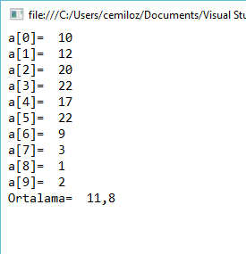
using System;
using System.Collections.Generic;
using System.Linq;
using System.Text;
namespace DiziOrnek
{
class Dizi
{
static void Main(string[] args)
{
// tek boyutlu 10 integer elemanlı a dizisi tanımlanıyor
int[] a = { 10, 12, 20, 22, 17, 22, 9, 3, 1, 2 };
// sayaç değişkeni tanımlanıyor
int i;
// ortalama değeri için değişken tanımlanıyor
Single ort;
int toplam = 0;
// dizinin elemanları konsol ekranına yazdırılıyor
for (i = 0; i < 10; i++)
{
Console.WriteLine(" a[" + i + "]= " + a[i]);
toplam += a[i];
}
ort = Convert.ToSingle(toplam) / 10;
Console.WriteLine(" Ortalama= " + ort);
Console.Read();
}
}
}

Slide 11
new oparatörü gereksiz olmasına rağmen dizi ye tanımlama anında ilkdeğer atama işlemi sırasındada kullanılabilir.
// tek boyutlu 10 integer elemanlı a dizisi tanımlanıyor
int[] a =new int[] { 10, 12, 20, 22, 17, 22, 9, 3, 1,2 };
ancak önceden tanımlı bir diziye değer atamak için kullanımda gereklidir.
// tek boyutlu 10 integer elemanlı a dizisi tanımlanıyor
int[] a;
a=new int[] { 10, 12, 20, 22, 17, 22, 9, 3, 1,2 };
dizi tanımlanırken ilk değer atama işleminde eleman sayısıda verilebilir.
// tek boyutlu 10 integer elemanlı a dizisi tanımlanıyor
int[] a =new int[10] { 10, 12, 20, 22, 17, 22, 9, 3, 1,2 };
C# daki dizi sınırlarına uymak gerekir. Dizinin üst sınırını aştığınızda yada alt sınırının altına düştüğünüzde çalışma zamanı hatası meydana gelir.

Slide 12
using System;
using System.Collections.Generic;
using System.Linq;
using System.Text;
namespace DiziOrnek
{
class DiziHata
{
static void Main(string[] args)
{
int[] a= new int[10];
int toplam=0;
// dizinin elemanları konsol ekranına yazdırılıyor
for (i = 0; i < 20; i++)
{
a[i]=i;
}
Console.Read();
}
}
}
i sayaç değişkeninin değeri 10 olduğunda IndexOutOfRangeException hatası meydana gelir ve program sona erer.

Slide 13
Çok Boyutlu diziler
İki veya daha fazla boyutlu dizler çok boyutlu dizi olarak adlandırılır. Tek boyutlu dizilerin yanında özellikle iki ve üç boyutlu dizilerde yoğun olarak kullanılmaktadır.
İki boyutlu diziler
int [,] matris= new int[4,4];
iki boyutlu dizi tanımlamasında c ve c++ olduğu gibi her boyut için köşeli parantez çifti kullanmasının aksine c# da tek köşeli parantez içerisinde virgül kullanılmaktadır. [,] kullanımı ile iki boyutlu dizi referans değişkeninin oluşturuldğuna, new anahtar kelimesi ile dizi için bellekten yer ayrılmasına int[4,4] söz dizimi ile sağlanır. verilen ifade ile 4x4 elemanlı iki boyutlu bir dizi oluşturulur. Görüldüğü üzere boyutlar virgül ile ayrılır.
iki boyutlu dizinin elemanlarına erişmek için erisilecek elemanlar virgül ile ayrılarak verilir.
matris[2,3]=8;

Slide 14
using System;
using System.Collections.Generic;
using System.Linq;
using System.Text;
namespace DiziOrnek
{
class Dizi
{
static void Main(string[] args)
{
// tek boyutlu 10 integer elemanlı a dizisi tanımlanıyor
int[,] matris = new int[4, 4];
// sayaç değişkeni tanımlanıyor
int i,j;
// dizinin elemanları klavyeden okunuyor
for (i = 0; i < 4; i++)
{
for(j=0;j<4; j++)
{
Console.Write(" Matris[" + i + " " + j + "]= " );
string x = Console.ReadLine();
matris[i, j] = System.Convert.ToInt16(x);
}
}

Slide 15
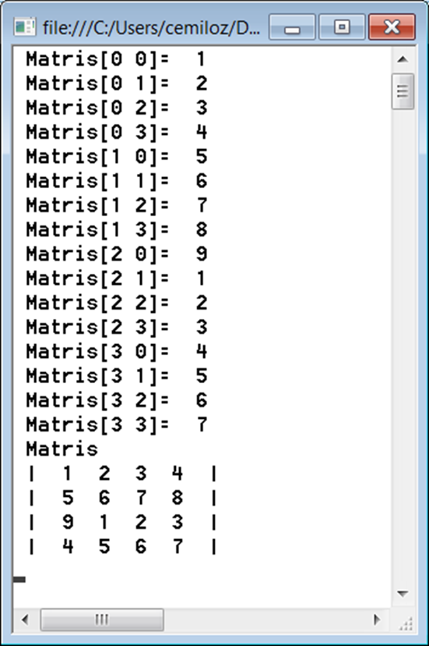
// Dizinin elemanları maris olarak yazdırılıyor
Console.WriteLine(" Matris ");
for (i = 0; i < 4; i++)
{
Console.Write(" | ");
for (j = 0; j < 4; j++)
{
Console.Write(" " + matris[i, j]+" ");
}
Console.Write(" | ");
Console.WriteLine();
}
Console.Read();
}
}
}

Slide 16
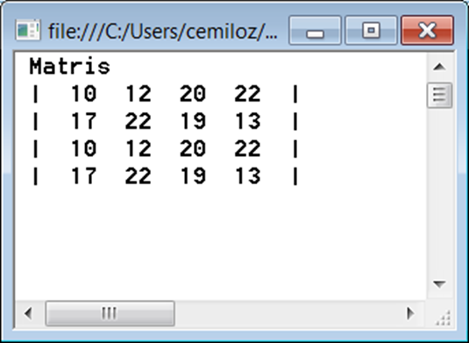
using System;
using System.Collections.Generic;
using System.Linq;
using System.Text;
namespace DiziOrnek
{
class Dizi
{
static void Main(string[] args)
{
int[,] matris = {
{10, 12, 20, 22},
{17, 22, 19, 13 },
{10, 12, 20, 22},
{17, 22, 19, 13 }
};
// sayaç değişkeni tanımlanıyor
int i,j;
Console.WriteLine(" Matris ");
for (i = 0; i < 4; i++)
{
Console.Write(" | ");
for (j = 0; j < 4; j++)
{
Console.Write(" " + matris[i, j]+" ");
}
Console.Write(" | ");
Console.WriteLine();
}
Console.Read();
}
}
}

Slide 17
Düzensiz Diziler
C# iki boyutlu düzensiz dizi(jagged array) olarak adlandırılan dizilerde oluşturmamıza izin verir. Normalde dizinin ikinci boyutu sabittir. Düzensiz dizlerde her satır farklı elemana sahip olabilir.
Düzensiz dizler, boyutların her biri bir köşeli parantez çifti ile gösterilecek şekilde tanımlanır.
int[][] agac=new int[3][];
agac[0]=new int[3];
agac[1]=new int[5];
agac[2]=new int[2];

Slide 18
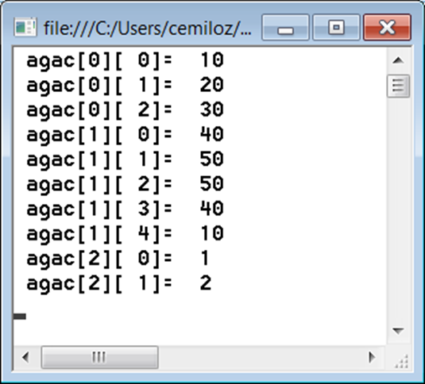
using System;
using System.Collections.Generic;
using System.Linq;
using System.Text;
namespace DiziOrnek
{
class Dizi
{
static void Main(string[] args)
{
int[][] agac=new int[3][];
agac[0]=new int[3];
agac[1]=new int[5];
agac[2]=new int[2];
// sayaç değişkeni tanımlanıyor
int i,j;
// dizinin elemanları klavyeden okunuyor
for (i = 0; i < 3 ; i++)
{
for(j=0; j<agac[i].Length ;j++)
{
Console.Write(" agac[" + i +"][ " + j + "]= ");
string x = Console.ReadLine();
agac[i][j] = System.Convert.ToInt16(x);
}
}
Console.Read();
}
}
}

Slide 19
String yazı(karakter dizini) işlemleri için kullanılır. Text dosyasndan text okuma, karakter dizini içerisinden bir kelime yada karakter dizinin arama, girilen karakter dizinlerinin doğrulugunu kontrol etme gibi işlerde kullanırız.
String’e tanım olarak, belirli bir hafıza alanına saklanmış karakter dizini diyebiliriz. C programlama dilinde char temel veri tipinde bir karakter saklanabiliyordu. Çok sayıda karakter için char dizileri gerekiyordu. String kütüphanesi oop da karakter dizinlerinin manipüle edilmesi için geliştirilmiştir ve çok sayıda karakter dizinlerini işlemek için metoda sahiptir.

Slide 20
The System.String Class
C# da System.String sınıfı, string işlemlerini gerçekleştirmek için kullanılır. Strng bildirimi için System.String sınıfının bir takma adı olan String anahtar kelimesi kullanılr.
String tanımlamak için
string greeting = "Hello, C#";

Slide 21
ifadesi kullanılabilir. Burada greeting nesnesi oluşturulmakta ve ilk değer olarakda "Hello, C#" atanmaktadır. Hafızadaki yerleşimi aşağıdaki şekildedir. Bu char[] dizisi ilede yapılabilir ama oop da bu bir takım sıkıntılara yol açabilir.
H e l l o , C #
Strings and Char Arrays
string str = "abcde";
char ch = str[1]; // ch == 'b'
str[1] = 'a'; // Compilation error!
ch = str[50]; // IndexOutOfRangeException

Slide 22
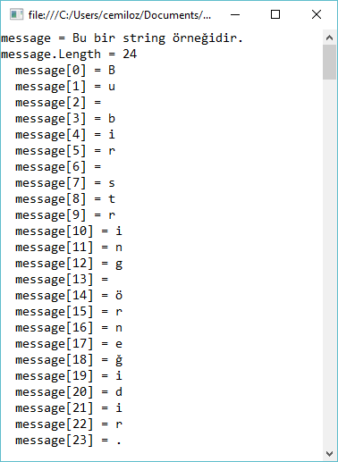
using System;
using System.Collections.Generic;
using System.Linq;
using System.Text;
namespace Stringornek
{
class stringO
{
static void Main(string[] args)
{
string message = "Bu bir string örneğidir.";
Console.WriteLine("message = {0}", message);
Console.WriteLine("message.Length = {0}", message.Length);
for (int i = 0; i < message.Length; i++)
{
Console.WriteLine(" message[{0}] = {1}", i, message[i]);
}
Console.Read();
}
}
}

Slide 23
Çift tırnaklar string ifadenin değerleri değildir
Strings Escaping
As we already know, if we want to use quotes into the string content, we must put a slash before them to identify that we consider the quotes character itself and not using the quotation marks for ending the string:
Daha öncedende bildiğimiz gibi \ dan sonra konulan “ karakter dizininin bir parçasıdır.
string quote = "Book's title is \"Intro to C#\"";
// Book's title is "Intro to C#"

Slide 24
String bildirimi
string str;
string website = "http://www.wikipedia.org";
string source = "Some source";
string assigned = source;
string website = "http:// www.sakarya.edu.tr/tr";
Bir string’e ilk değer atamanın üçüncü yolu, bir string ifadenin adatanmasıdır veya string değer döndüren bir işlemin sonucu atanmalıdır.
string email = "some@gmail.com";
string info = "My mail is: " + email;
sonuç
My mail is: some@gmail.com

Slide 25
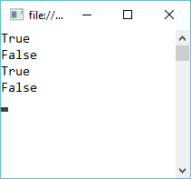
stringleri eşitlik olarak karşılaştıra
using System;
using System.Collections.Generic;
using System.Linq;
using System.Text;
namespace Stringornek
{
class stringO
{
static void Main(string[] args)
{
string word1 = "C#";
string word2 = "c#";
Console.WriteLine(word1.Equals("C#"));
Console.WriteLine(word1.Equals(word2));
Console.WriteLine(word1 == "C#");
Console.WriteLine(word1 == word2);
Console.Read();
}
}
}

Slide 26
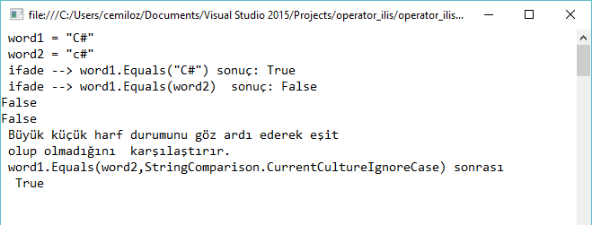
using System;
using System.Collections.Generic;
using System.Linq;
using System.Text;
namespace Stringornek
{
class stringO
{
static void Main(string[] args)
{
string word1 = "C#";
string word2 = "c#";
Console.WriteLine(" word1 = \"C#\" ");
Console.WriteLine(" word2 = \"c#\" ");
Console.WriteLine(" ifade --> word1.Equals(\"C#\") sonuç: "+word1.Equals("C#"));
Console.WriteLine(" ifade --> word1.Equals(word2) sonuç: " + word1.Equals(word2));
Console.WriteLine(" ifade --> word1 == \"C#\" sonuç: " + word1 == "C#");
Console.WriteLine(" ifade --> word1 == word2 sonuç: " + word1 == word2);
Console.WriteLine(" Büyük küçük harf durumunu göz ardı ederek eşit \n olup olmadığını karşılaştırır.");
Console.WriteLine(" word1.Equals(word2,StringComparison.CurrentCultureIgnoreCase) sonrası");
Console.WriteLine(" "+word1.Equals(word2,
StringComparison.CurrentCultureIgnoreCase));
Console.Read();
}
}
}

Slide 27
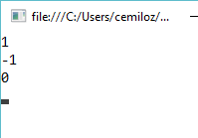
Comparing Strings in Alphabetical Order
Compare: İki string’in alfabetik olarak karşılaştırır.İki string birbirine eşitse geriye 0,birinci string alfabetik olarak ikinci
string’ten önce geliyorsa geriye -1,birinci string alfabetik olarak ikinci string’ten sonra geliyorsa geriye +1 döndürür.
using System;
using System.Collections.Generic;
using System.Linq;
using System.Text;
namespace Stringornek
{
class stringO
{
static void Main(string[] args)
{
string score = "sCore";
string scary = "scary";
Console.WriteLine(score.CompareTo(scary));
Console.WriteLine(scary.CompareTo(score));
Console.WriteLine(scary.CompareTo(scary));
Console.Read();
}
}
}
string a, b; Console.Write("1.Kelime: "); a = Console.ReadLine(); Console.Write("2.Kelime: "); b = Console.ReadLine(); int c = a.CompareTo(b); if (c == 1) { Console.WriteLine("Farklıdır"); } if (c == -1) { Console.WriteLine("Farklıdır"); } if (c == 0) { Console.WriteLine("Aynıdır"); } Console.ReadKey();

Slide 28
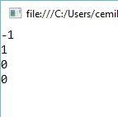
using System;
using System.Collections.Generic;
using System.Linq;
using System.Text;
namespace Stringornek
{
class stringO
{
static void Main(string[] args)
{
string alpha = "alpha";
string score1 = "sCorE";
string score2 = "score";
Console.WriteLine(string.Compare(alpha, score1, false));
Console.WriteLine(string.Compare(score1, score2, false));
Console.WriteLine(string.Compare(score1, score2, true));
Console.WriteLine(string.Compare(score1, score2,
StringComparison.CurrentCultureIgnoreCase));
Console.Read();
}
}
}

Slide 29
concat metodu
string myString1 = "Hello World.";
string myString2 = " How are you?";
string myString3;
myString3 = String.Concat ( myString1, myString2 );
string greet = "Hello, ";
string name = "reader!";
string result = string.Concat(greet, name);
string greet = "Hello, ";
string name = "reader!";
string result = greet + name;
result = result + " How are you?";
result += " How are you?";

Slide 30
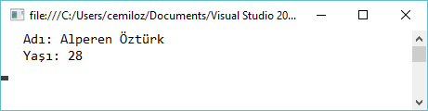
using System;
using System.Collections.Generic;
using System.Linq;
using System.Text;
namespace Stringornek
{
class stringO
{
static void Main(string[] args)
{
string Adi = "Alperen";
string soyAdi = "Öztürk";
string adiSoyadi = Adi + " " + soyAdi;
int yas = 28;
string adiVeYasi = " Adı: " + adiSoyadi + "\n Yaşı: " + yas;
Console.WriteLine(adiVeYasi);
Console.Read();
}
}
}

Slide 31
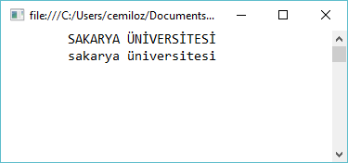
Büyük/ küçük harf
using System;
using System.Collections.Generic;
using System.Linq;
using System.Text;
namespace Stringornek
{
class stringO
{
static void Main(string[] args)
{
//Büyük / küçük harf
string myKarakter = "\t Sakarya Üniversitesi";
string yeniKarakter;
yeniKarakter = myKarakter.ToUpper();
System.Console.WriteLine(yeniKarakter); // SAKARYA ÜNİVERSİTESİ
yeniKarakter = myKarakter.ToLower();
System.Console.WriteLine(yeniKarakter); // sakarya üniversitesi
Console.Read();
}
}
}

Slide 32
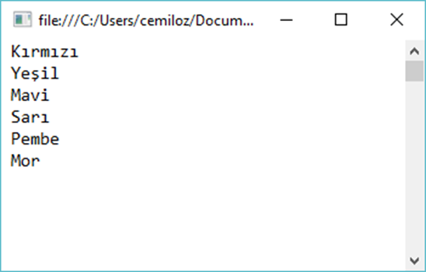
using System;
using System.Collections.Generic;
using System.Linq;
using System.Text;
namespace Stringornek
{
class stringO
{
static void Main(string[] args)
{
string myKarakter = " Kırmızı, Yeşil, Mavi, Sarı, Pembe, Mor";
string[] myRenkler= myKarakter.Split(',');
foreach (string renk in myRenkler)
{
System.Console.WriteLine(renk);
}
Console.Read();
}
}
}

Slide 33
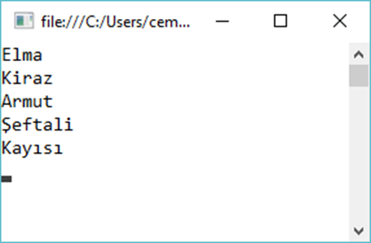
using System;
using System.Collections.Generic;
using System.Linq;
using System.Text;
namespace Stringornek
{
class stringO
{
static void Main(string[] args)
{
string meyveListesi= "Elma Kiraz,Armut,Şeftali.Kayısı";
char[] ayiricilar = new char[] { ' ', ',', '.',';'}; // ayırıcı dizisi
string[] sonucDizi = meyveListesi.Split(ayiricilar); //bölme işlemi
foreach (string meyve in sonucDizi)
{
System.Console.WriteLine(meyve);
}
Console.Read();
}
}
}

Slide 34
using System;
using System.Collections.Generic;
using System.Linq;
using System.Text;
namespace Stringornek
{
class stringO
{
static void Main(string[] args)
{
string meyveListesi= "Elma Kiraz,Armut,,Şeftali.Kayısı";
char[] ayiricilar = new char[] { ' ', ',', '.',';'}; // ayırıcı dizisi
string[] sonucDizi = meyveListesi.Split(ayiricilar); //bölme işlemi
foreach (string meyve in sonucDizi)
{
if (meyve!="")
{
System.Console.WriteLine(meyve);
}
}
Console.Read();
}
}
}

Slide 35
using System;
using System.Collections.Generic;
using System.Linq;
using System.Text;
namespace Stringornek
{
class stringO
{
static void Main(string[] args)
{
string meyveListesi= "Elma Kiraz,Armut,,Şeftali.Kayısı";
char[] ayiricilar = new char[] { ' ', ',', '.',';'}; // ayırıcı dizisi
//bölme işlemi
string[] sonucDizi = meyveListesi.Split(ayiricilar, StringSplitOptions.RemoveEmptyEntries);
foreach (string meyve in sonucDizi)
{
System.Console.WriteLine(meyve);
}
Console.Read();
}
}
}

Slide 36
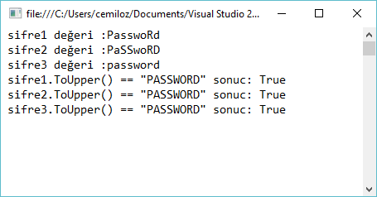
using System;
using System.Collections.Generic;
using System.Linq;
using System.Text;
namespace Stringornek
{
class stringO
{
static void Main(string[] args)
{
string msg;
string sifre1 = "PasswoRd";
string sifre2 = "PaSSwoRD";
string sifre3 = "password";
Console.WriteLine(" sifre1 değeri :"+ sifre1);
Console.WriteLine(" sifre2 değeri :" + sifre2);
Console.WriteLine(" sifre3 değeri :" + sifre3);
Console.WriteLine(" sifre1.ToUpper() == \"PASSWORD\" sonuc: {0}",sifre1.ToUpper() == "PASSWORD");
Console.WriteLine(" sifre2.ToUpper() == \"PASSWORD\" sonuc: {0}" , sifre2.ToUpper() == "PASSWORD");
Console.WriteLine(" sifre3.ToUpper() == \"PASSWORD\" sonuc: {0}" , sifre3.ToUpper() == "PASSWORD");
Console.Read();
}
}
}

Slide 37
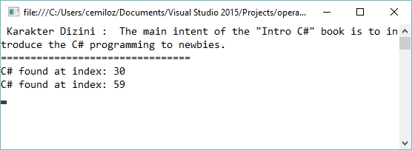
Searching for a String within Another String
Bir string’i bir başka string içerisinde arama
IndexOf(…) ve LastIndexOf(…)metodlarının her ikisi de bir karakter dizini içerisinde bir başka karakter dizinini aramak için kullanılır ama farklı yönlerden
using System;
using System.Collections.Generic;
using System.Linq;
using System.Text;
namespace Stringornek
{
class stringO
{
static void Main(string[] args)
{
string quote = "The main intent of the \"Intro C#\"" +
" book is to introduce the C# programming to newbies.";
string keyword = "C#";
int index = quote.IndexOf(keyword);
Console.WriteLine(" Karakter Dizini : "+quote);
Console.WriteLine("================================");
while (index != -1)
{
Console.WriteLine("{0} found at index: {1}", keyword, index);
index = quote.IndexOf(keyword, index + 1);
}
Console.Read();
}
}
}

Slide 38
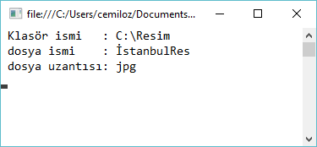
using System;
using System.Collections.Generic;
using System.Linq;
using System.Text;
namespace Stringornek
{
class stringO
{
static void Main(string[] args)
{
string yol = "C:\\Resim\\İstanbulRes.jpg";
string klasor = yol.Substring(0, 8);
string dosyaIsmi = yol.Substring(9, 11);
string uzanti = yol.Substring(21, 3);
// dosyaIsmi = "İstanbulRes"
Console.WriteLine(" Klasör ismi : " + klasor);
Console.WriteLine(" dosya ismi : "+dosyaIsmi);
Console.WriteLine(" dosya uzantısı: " + uzanti);
Console.Read();
}
}
}

Slide 39
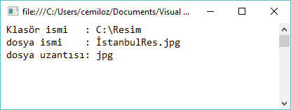
using System;
using System.Collections.Generic;
using System.Linq;
using System.Text;
namespace Stringornek
{
class stringO
{
static void Main(string[] args)
{
string yol = "C:\\Resim\\İstanbulRes.jpg";
int index = yol.LastIndexOf("\\");
string klasor = yol.Substring(0,index);
string dosyaIsmi = yol.Substring(index+1);
index = yol.IndexOf(".");
string uzanti = yol.Substring(index+1);
// dosyaIsmi = "İstanbulRes"
Console.WriteLine(" Klasör ismi : " + klasor);
Console.WriteLine(" dosya ismi : "+dosyaIsmi);
Console.WriteLine(" dosya uzantısı: " + uzanti);
Console.Read();
}
}
}

Slide 40
YAYGIN string METOTLARI
string.Compare() – iki string’i karşılaştırır
string.Format() – string’i biçimlendirir
string.ToCharArray() – char dizisine çevirir
string.IndexOf() – string içinde arama yapar
string.ToUpper() – büyük harfe çevirir
string.ToLower() – küçük harfe çevirir
string.Concat() – iki string’i birleştirir
string.Join() – verilen string dizisinin elemanlarını birleştirir
string.Remove() – string’in bir kısmını çıkarır
string.LastIndexOf() – string içinde arama yapar
string.Replace() – bul-değiştir işlemi yapar
string.Trim() – baştaki ve sonraki beyaz boşlukları siler
string.Equals() – iki string aynı mı diye karşılaştırır
string.Substring() – string’in içinden bir kısmını alır
string.split() – string’i string dizisine böler
string.StartsWith() – başta belirli bir string var mı kontrol eder

Slide 41
NUMARALANDIRMA (enum)
enum Renk { Mavi, Kirmizi, Yesil };
.
.
.
Renk r1 = Renk.Mavi;
if (r1 == Renk.Mavi) Console.WriteLine("Mavi renkli.");

Slide 42
string[] sehirler = new string[3];
for (int i = 0; i < sehirler.Length; i++)
{
Console.Write("Şehir Adını girin: ");
sehirler[i] = Console.ReadLine();
}
Console.Write("Listelemek istediğiniz şehrin baş harfini girin: ");
char harf = Convert.ToChar(Console.ReadLine());
foreach (string sehir in sehirler)
{
if (sehir[0] == harf)
{
Console.WriteLine(sehir);
}
}
Console.ReadKey();

Slide 43
Random rastgele = new Random();
int toplam = 0;
int[] sayilar = new int[10];
for (int i = 0; i < sayilar.Length; i++)
{
sayilar[i] = rastgele.Next(100);
}
foreach (int sayi in sayilar)
{
toplam += sayi;
}
Console.WriteLine( (double)toplam / sayilar.Length );
Console.ReadKey();

Slide 44
string[] dizi = { "Ahmet", "Cansever", "www.yazilimbilisim.net" };
string uzunKelime = "";
int uzunluk = 0;
int indx = 0;
foreach (string eleman in dizi)
{
if (eleman.Length > uzunluk)
{
uzunluk = eleman.Length;
uzunKelime = eleman;
}
}
Console.WriteLine("En uzun dizi elemenı : {0} \n uzunluk : {1}", uzunKelime, uzunluk);
Console.ReadKey();

Slide 46
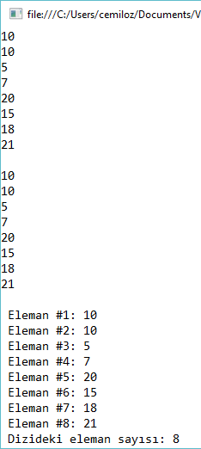
using System;
using System.Collections.Generic;
using System.Linq;
using System.Text;
using System.Threading.Tasks;
namespace operator_ilis
{
class ForEachTest
{
static void Main(string[] args)
{
int[] array = new int[] { 10, 10, 5, 7, 20, 15, 18, 21 };
// foreach kullanarak diziyi yazdırma
foreach (int eleman in array)
{
System.Console.WriteLine(eleman);
}
System.Console.WriteLine();
// for döngüsü kullanarak diziyi yazdırma.
for (int i = 0; i < array.Length; i++)
{
System.Console.WriteLine(array[i]);
}
System.Console.WriteLine();
// koleksiyondaki elemanların sayılması
int sayac = 0;
foreach (int eleman in array)
{
sayac += 1;
System.Console.WriteLine(" Eleman #{0}: {1}", sayac, eleman);
}
System.Console.WriteLine(" Dizideki eleman sayısı: {0}", sayac);
Console.ReadKey();
}
}
}

Slide 47
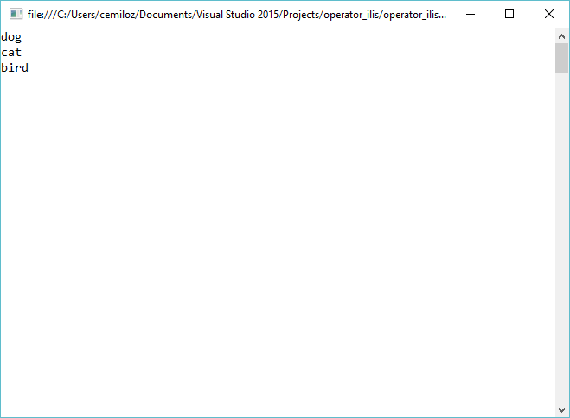
using System;
using System.Collections.Generic;
using System.Linq;
using System.Text;
using System.Threading.Tasks;
namespace operator_ilis
{
class ForEachTest
{
static void Main(string[] args)
{
string[] pets = { "dog", "cat", "bird" };
// ... Loop with the foreach keyword.
foreach (string value in pets)
{
Console.WriteLine(value);
}
Console.ReadKey();
}
}
}

Slide 48
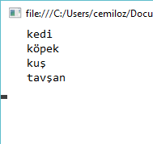
using System;
using System.Collections.Generic;
using System.Linq;
using System.Text;
using System.Threading.Tasks;
namespace operator_ilis
{
class ForEachTest
{
static void Main(string[] args)
{
string[] hayvanlar = { "kedi", "köpek", "kuş","tavşan" };
// foreach ile döngü oluşturma
foreach (string hayvan in hayvanlar)
{
Console.WriteLine(" "+hayvan);
}
Console.ReadKey();
}
}
}

Slide 49
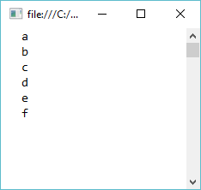
using System;
using System.Collections.Generic;
using System.Linq;
using System.Text;
using System.Threading.Tasks;
namespace operator_ilis
{
class ForEachTest
{
static void Main(string[] args)
{
// listelenmemiş dizi
string[] karakterler = { "f", "d", "a", "c","b","e" };
// LINQ kullanarak diziyi sıralama.
var sirali = from karakter in karakterler
orderby karakter
select karakter ;
// Loop with the foreach keyword.
foreach (string deger in sirali)
{
Console.WriteLine(" "+deger);
}
Console.ReadKey();
}
}
}

Slide 50
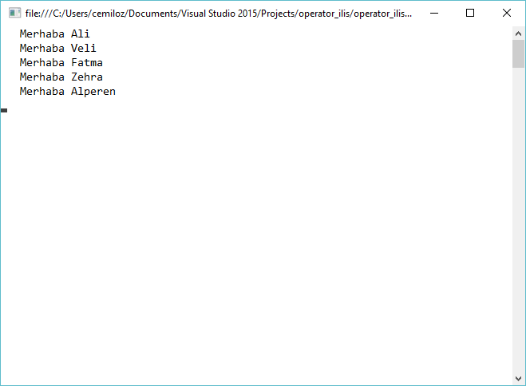
using System.Collections.Generic;
using System.Linq;
using System.Text;
using System.Threading.Tasks;
namespace operator_ilis
{
class ForEachTest
{
static void Main(string[] args)
{
string[] arr = new string[5]; // declaring array -dizi tanımlama
//Storing value in array element
//dizi elemanlarına değer atama
arr[0] = "Ali";
arr[1] = "Veli";
arr[2] = "Fatma";
arr[3] = "Zehra";
arr[4] = "Alperen";
//retrieving value using foreach loop
//foreach döngüsü ile dizi değerleri
foreach (string isim in arr)
{
Console.WriteLine(" Merhaba " + isim);
}
Console.ReadKey();
}
}
}

Slide 51
int[] myInterger = new int[1];
int total = 0;
for(int i = 0; i < myInterger.Length; i++)
{
total += myInterger[i];
}
int[] myInterger = new int[1];
int total = 0;
foreach(int i in myInterger)
{
total += i;
}

